Slide 1
加与减——
传统文化中的数学智慧
口算·竖式·验算·应用
2026年

Slide 2
内容导航
01
02
03
04
情境启学
算理探秘
巧算应用
智慧传承
传统生活场景引入加减法问题
探究口算与竖式算理，掌握计算方法
在购物、测量等情境中应用加减法
以古代数学智慧激发学习热情

Slide 3
01
情境启学
算盘声响，加减启智
走进传统集市，发现生活中的加减法问题！
走进传统集市，发现生活中的加减法问题！

Slide 4
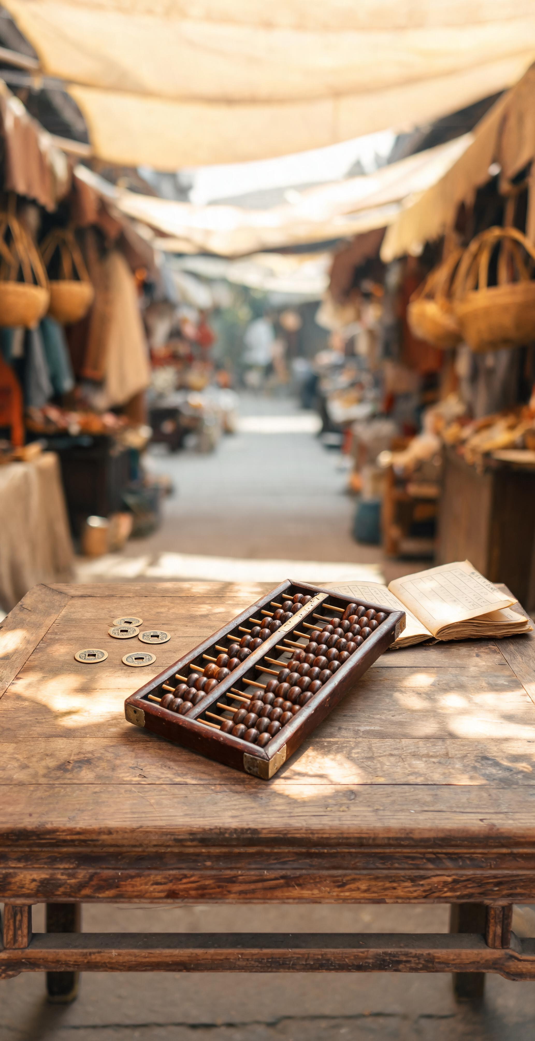
传统集市里的口算加减法
购物计算
八仙桌 500 元，太师椅 800 元
一共：5个百 + 8个百 = 13个百，即 1300 元
贵多少：8个百 − 5个百 = 3个百，即 300 元
口算秘籍
整百数相加减，看成 几个百 相加减
挑战升级
360 + 400 = 760（36个十加40个十）
580 − 200 = 380（58个十减20个十）
算盘上拨一拨，口算又快又准

Slide 5
02
算理探秘
拨珠计数，竖式明理
从口算到竖式，一步步掌握计算奥秘！
从口算到竖式，一步步掌握计算奥秘！

Slide 6

回收废电池中的加法竖式
122节
77节
149节
一班回收
二班回收
三班回收
一颗纽扣大小的废电池，污染的水相当于一个人一生的饮水量
不进位加法：122+77=199
进位加法：122+149=271
竖式要点：相同数位对齐，从个位算起
个位满十向十位进一
百位 | 十位 | 个位
1 | 2 | 2
 | 7 | 7
1 | 9 | 9
1
个位：2+9=11，写1进1
2
十位：2+4+1=7
3
百位：1+1=2
算盘验证：拨动算盘验证，算盘的进位规则与竖式原理相通

Slide 7



野生动物保护中的进位
自然保护区动物种类增长
226
种
现在动物种类
个位：7+9=16，写6进1
十位：8+3+1=12，写2进1
百位：0+1+1=2
两次连续进位：个位满十向十位进一，十位满十向百位进一
哪一位满十，就向前一位进一
环境变好了，动物朋友们越来越多！

Slide 8
图书馆藏书的退位减法
不退位减法：239 - 118 = 121
退位减法：239 - 57 = 182（重点）
01
个位 9 - 8 = 1
01
个位 9 - 7 = 2
02
十位 3 - 1 = 2
02
十位 3 - 5 不够减，从百位借 1 当 10，13 - 5 = 8
03
百位 2 - 1 = 1
03
百位 2 变成 1，1 - 0 = 1
个位不够，向十位借；十位不够，向百位借
用算盘模拟退位过程：上一珠当五，下一珠当一，借位时 上珠退位

Slide 9
小蝌蚪成长的连续退位
20只/100只
388只
323只
生存率
西池塘剩余
东池塘剩余
连续退位：514 - 126 = 388
简便算法：300 - 76 = 224
百位 5→4
十位 1→11→10
个位 4→14
把300看成299+1
01
个位：14 - 6 = 8
01
299 - 76 = 223
02
十位：10 - 2 = 8
02
223 + 1 = 224
03
百位：4 - 1 = 3
遇到退位不慌张，一步一步慢慢算

Slide 10






算得对吗——学会验算
差之毫厘，谬之千里——计算必须准确
加法验算
减法验算
交换加数位置
被减数减差等于减数
再算一遍
验证结果
VS
367 + 254 = 621
300 - 256 = 44
验算：254 + 367 = 621
验算：300 - 44 = 256
相同数位对齐
进位退位标记
必须验算
书写工整，避免错位
进位点、退位点做标记
用不同方法验证
常见错误提醒：进位忘记加1、退位忘记减1、抄错数字

Slide 11
03
巧算应用
学以致用，巧算生活
用加减法解决身边的实际问题！
用加减法解决身边的实际问题！

Slide 12
加减法在生活中的应用
数学就在日常生活的每一处
邮票收集与山路行程
小鸡孵化与影院售票
复读机价格
邮票收集
小鸡孵化
复读机价格
淘气248张，笑笑176张；共424张，少72张
上午227只；下午多218只，共445只
山路行程
影院售票
原价1000元，现价960元，便宜40元
上山580米，下山235米；共815米，多395米
周五480张最多，周一156张最少，相差324张
用加减法解决身边的问题

Slide 13
数字城堡的秘密挑战
两道密码大门
两位数密码
三位数密码
选两个不同数字，组成最大数和最小数相减
选三个不同数字
81 − 18 = 63
972 − 279 = 693
63 − 36 = 27
963 − 369 = 594
72 − 27 = 45
954 − 459 = 495
54 − 45 = 9
最终得到 9
数字黑洞 495
古人发现这样的数学规律，延续了上千年
拿起笔试一试
你也能发现属于自己的密码

Slide 14
04
智慧传承
千年智慧，薪火相传
感受古人的数学智慧，做小小传承人！
感受古人的数学智慧，做小小传承人！

Slide 15
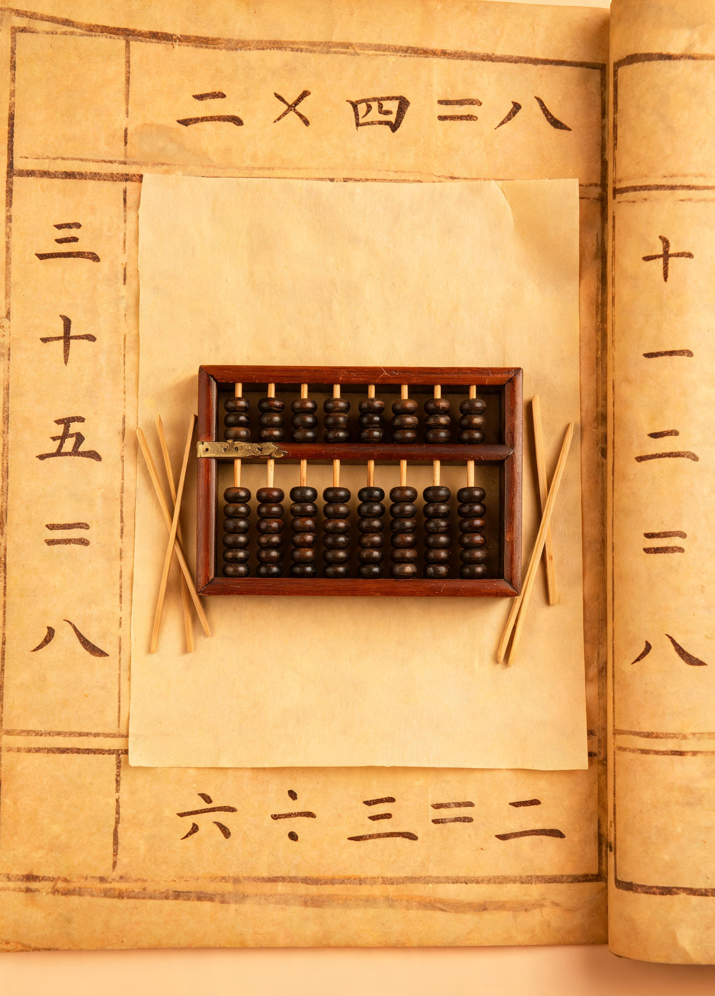
从算筹到算盘
三千多年前 · 甲骨文
算筹 · 数字的雏形
中国最早记录数字的方法出现在甲骨文上
公元前5世纪，古人发明算筹：竹签或木棍摆成不同形状表示数字
一千多年 · 结构传承
算盘 · 计算的智慧
中国人发明的计算工具，已有一千多年历史
结构上珠一颗表示五，下珠一颗表示一
古今 · 一脉相承
贯通 · 古今对话
竖式中的进一和借一当十，拨珠即可直观体现
从古至今，中国人用智慧创造了灿烂的数学文化

Slide 16



做数学文化的小传承人
从甲骨文记数到算筹计算，从算盘拨珠到竖式验算——智慧的接力棒传到了我们手中
学有所成
寻根溯源
薪火相传
学会三位数加减法的口算与竖式
加减法背后，藏着中华数学的千年智慧
学好数学，是对传统文化的最好传承，每一位同学都能成为中华数学文化的小小传承人
掌握进位和退位的规则
学会验算的方法

Slide 17
加减有道，智慧无穷
算盘珠响千年韵，加减之间见智慧
学好加减法，传承中华数学文化！
THE END

